Slide 1
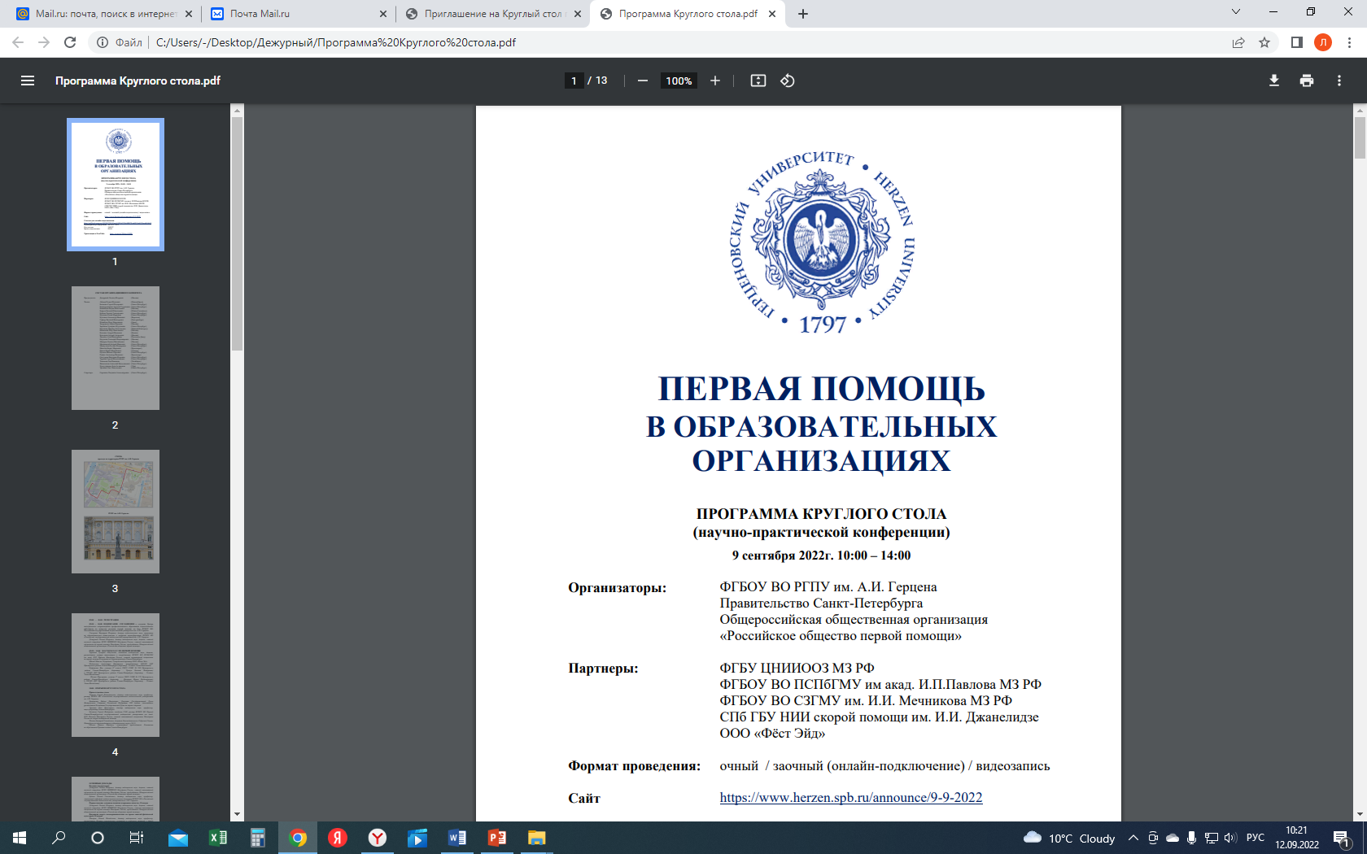

Slide 2
09.09.2022 Конференция в Санкт Петербурге прошла конференция «Первая помощь в образовательных организациях». Конференция проходила на базе ФГБОУ ВО РГПУ им. А.И.Герцена, в ней приняли участие более 1000 делегатов из всех регионов страны.
В числе участников и организаторов были Башанкаев Б.Н., зам руководителя Комитета Государственной Думы по охране здоровья, Эргашев О.Н. вице губернатор Санкт Петербурга, Багненко С.Ф, главный внештатный специалист Минздрава РФ по скорой медицинской помощи, Дежурный Л.И. главный внештатный специалист Минздрава РФ по первой помощи и другие.
Приглашенным гостем и основным докладчиком на пленарном заседании был руководитель научного Совета ХС профессор Л.М.Макаров с докладом «Внезапная смерть несовершеннолетних во время занятий физической культурой». Именно исследования его группы в этой области послужили основанием для проведения конференции и формирования одного из национальных проектов развития России.
(запись доклада Л.М.Макарова и всей конференции по ссылке на последнем слайде презентации)

Slide 3
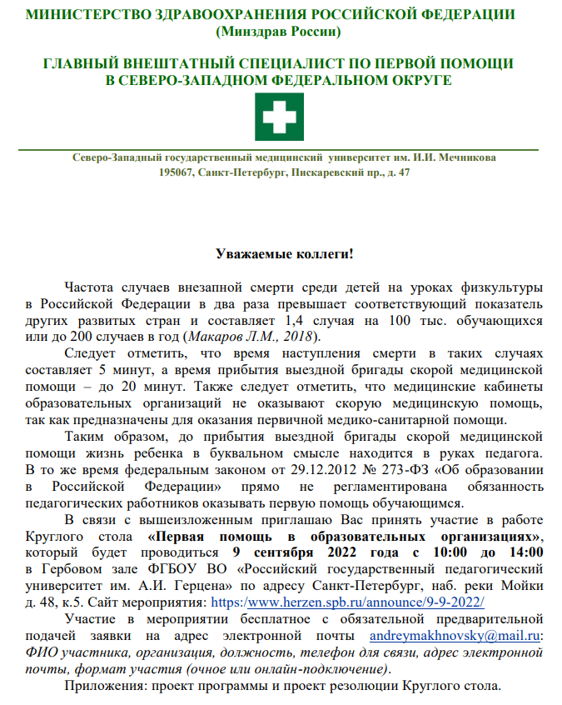

Slide 4
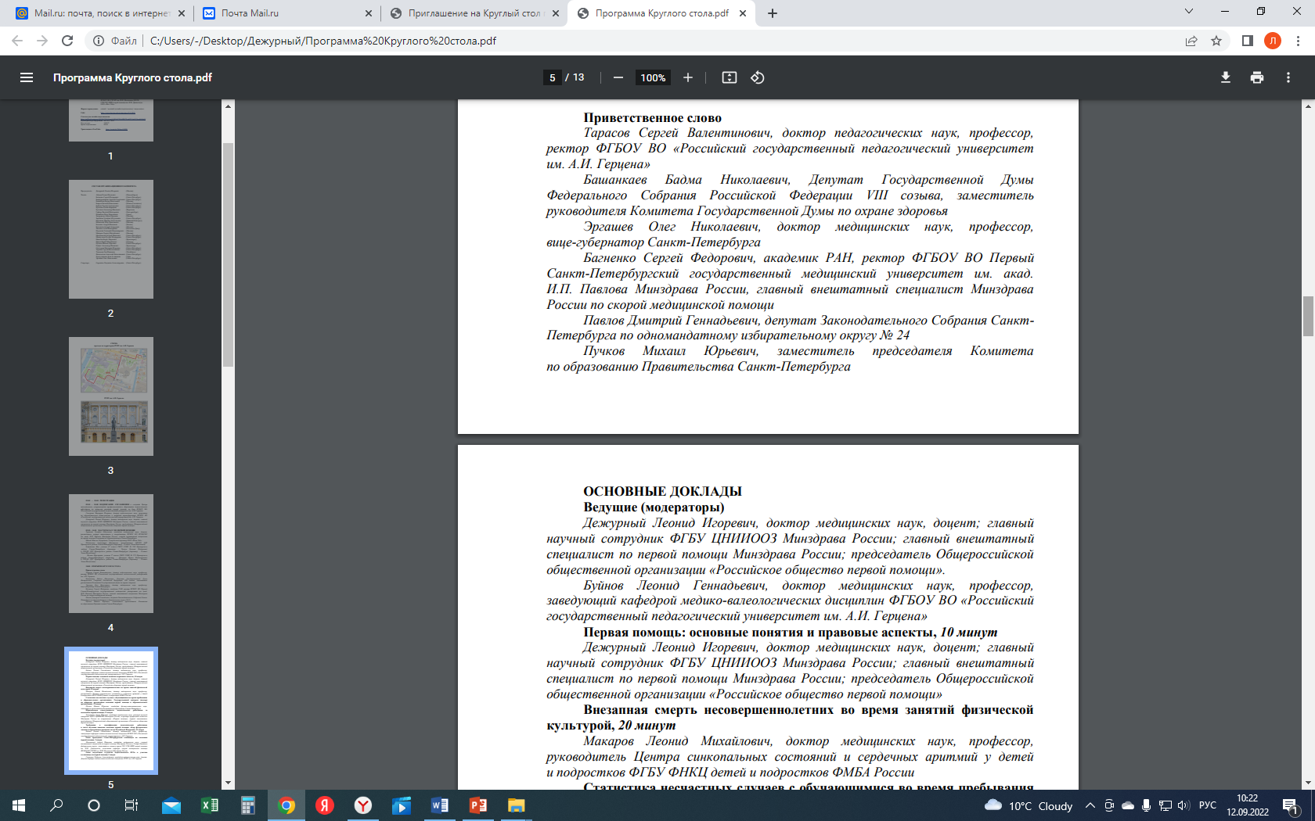

Slide 5
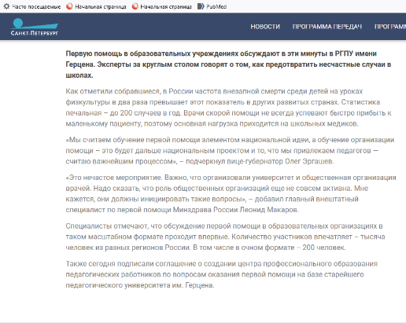

Slide 6
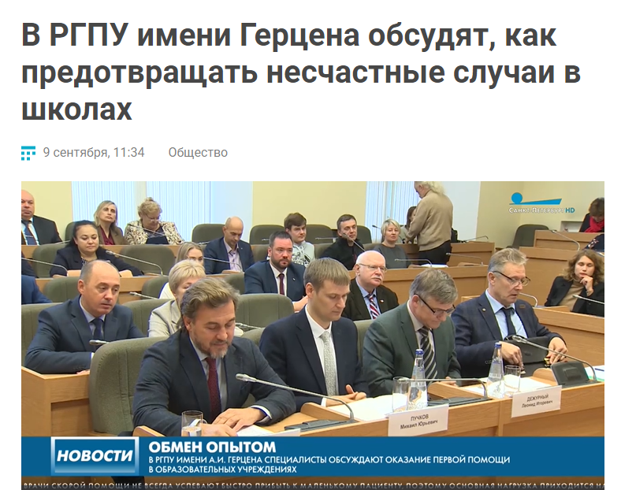

Slide 7
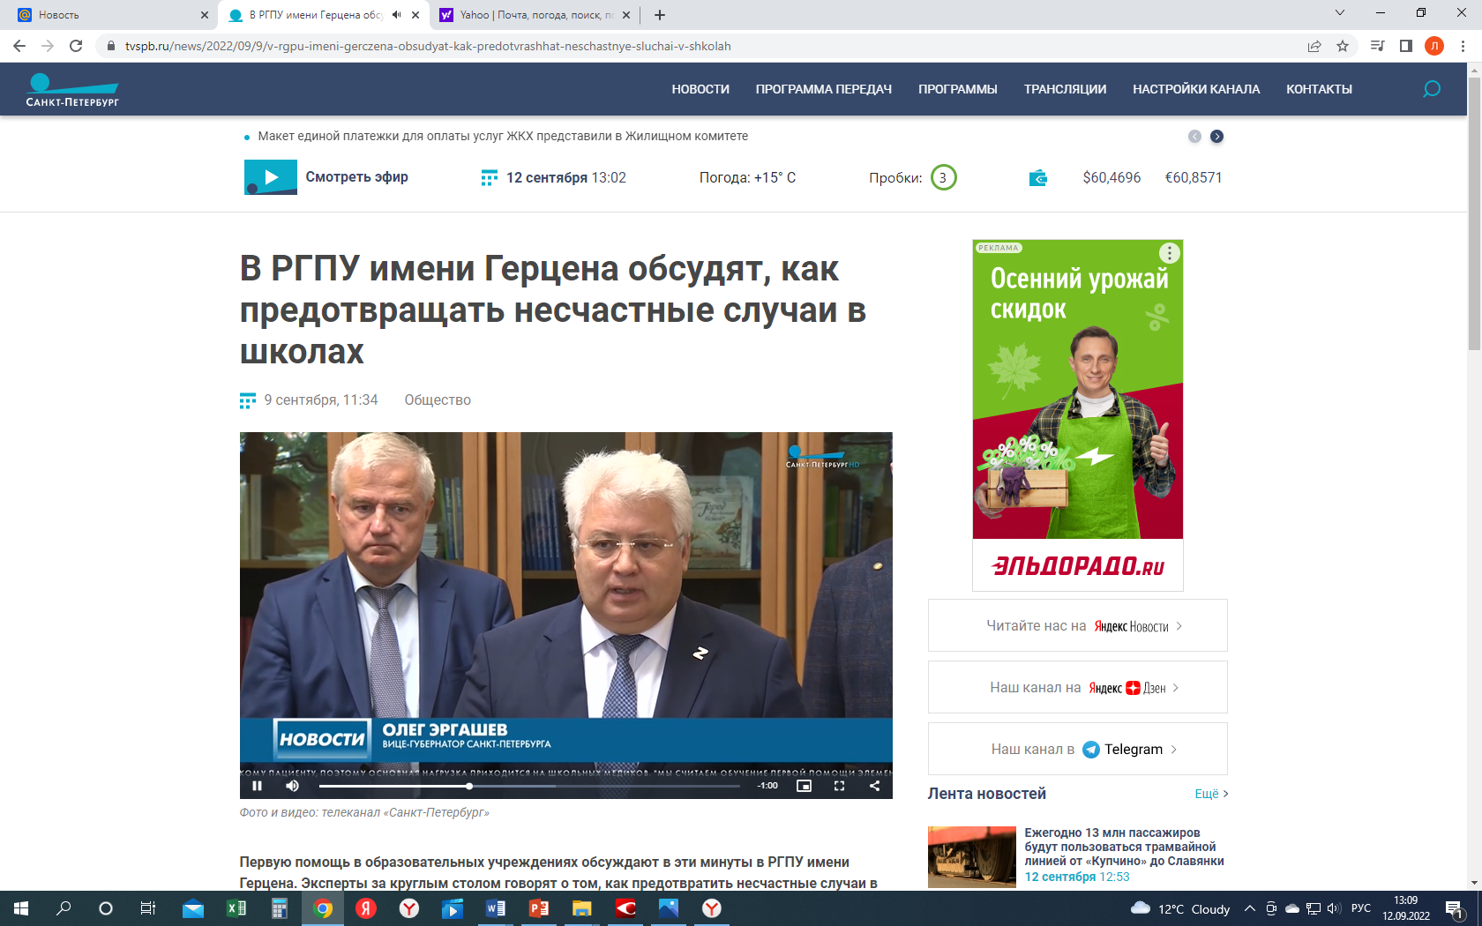
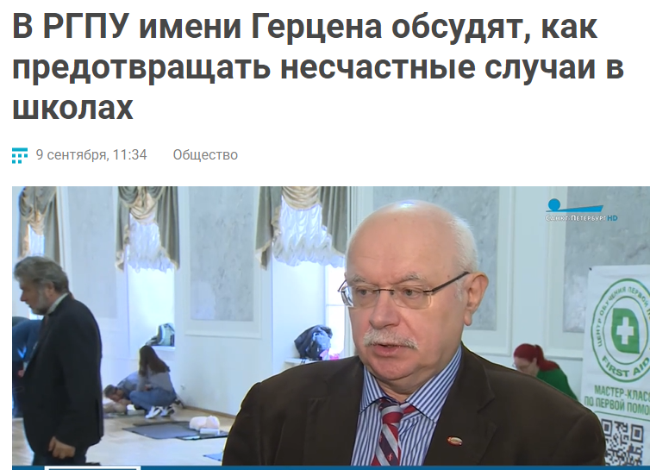

Slide 8
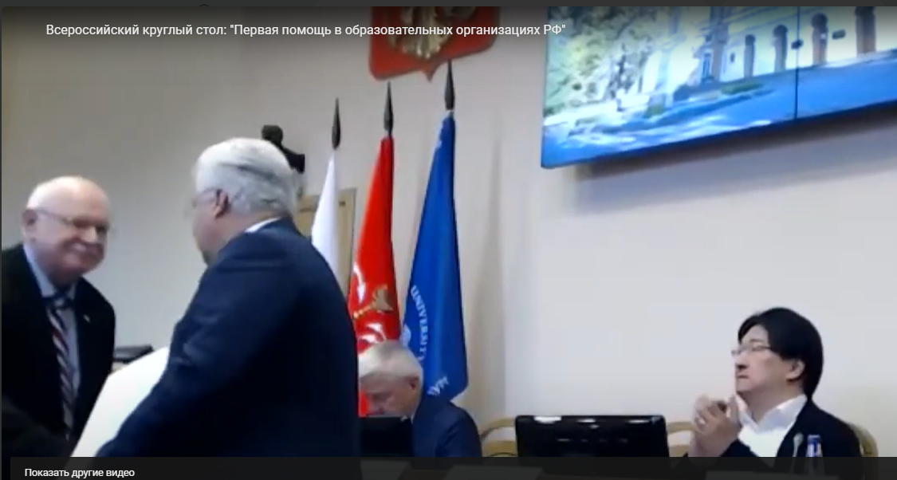
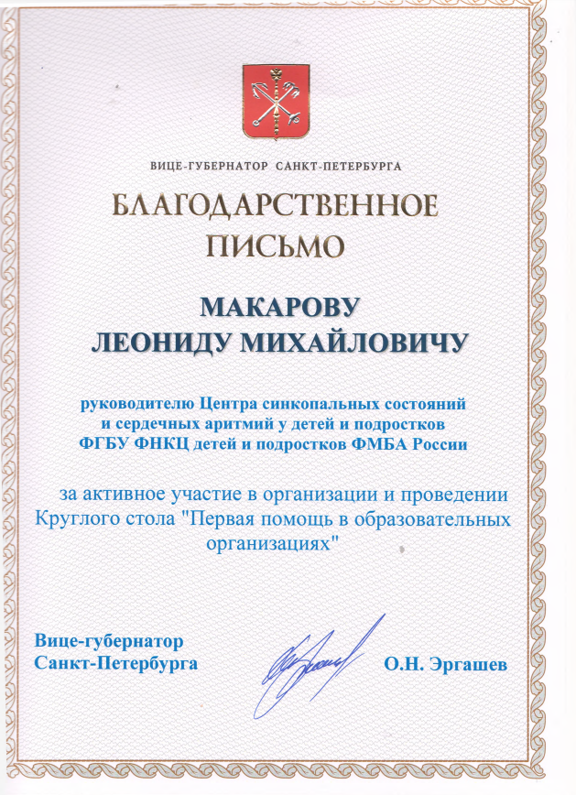
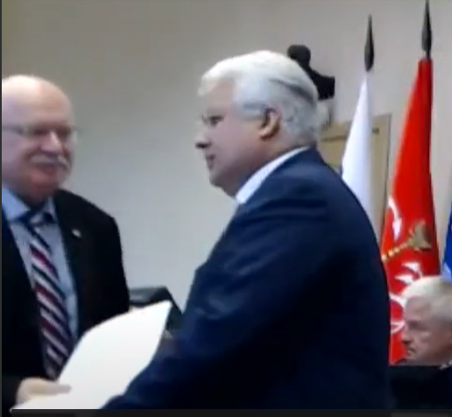

Slide 9
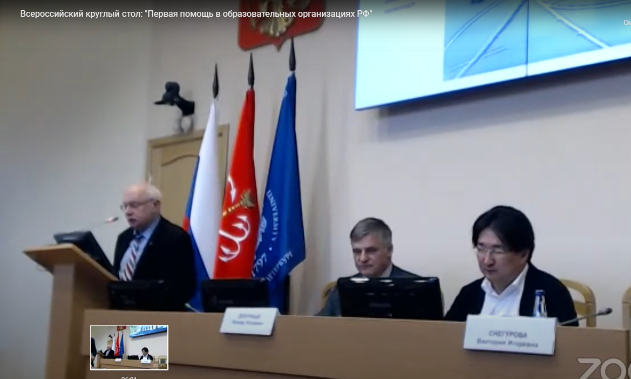
https://vk.com/wall473743870_604?z=video473743870_456239123%2Ff52aff271951871aab%2Fpl_post_473743870_604

